Slide 1

Centrul Național Anticorupție – competente și atribuții.
Practicile și politicile ce pot fi preluate de către sectorul privat
Centrul Naţional Anticorupţie

Slide 2
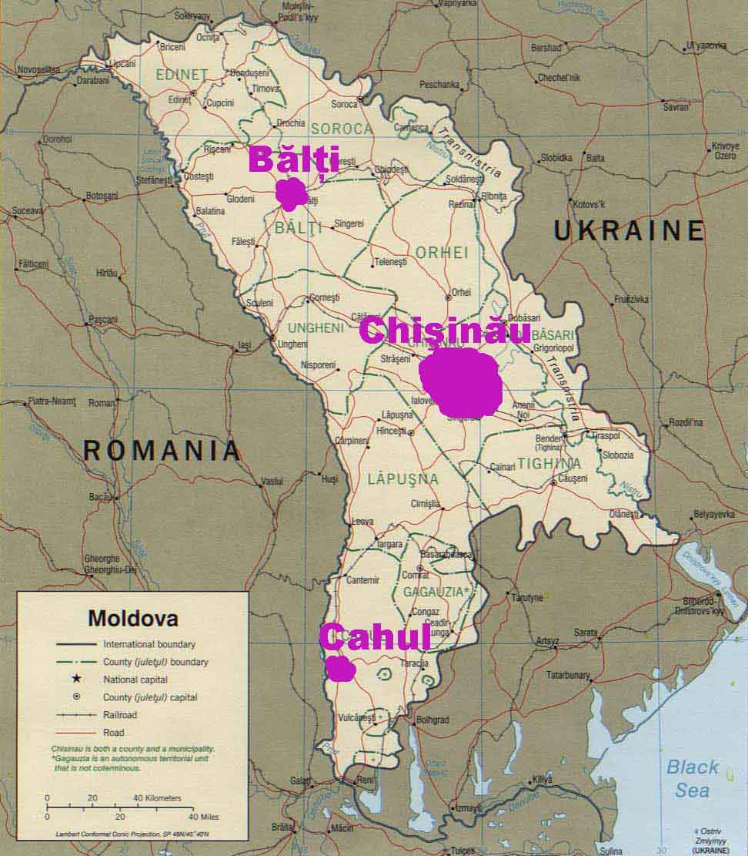
CNA
Centrul este un organ unitar centralizat, constituit din
  Aparat central, cu sediul la Chişinău
  Direcţiile generale teritoriale Nord (Bălţi) şi Sud (Cahul)

Slide 3
Atribuțiile
CNA
Prevenirea corupţiei
Efectuarea expertizei anticorupţie
Efectuarea evaluării integrităţii instituţionale
Efectuarea analizei operaţionale şi strategice
Combaterea corupţiei şi a celor conexe corupţiei
Recuperarea bunurilor infracţionale

Slide 4
Competențele
organului de urmărire penală a CNA
Procuratura Anticorupție
Procuratura Anticorupție
Persoane cu funcție de demnitate publica
Centrul Național Anticorupție
Funcționari publici și persoane fizice

Slide 5
Testul de integritate. Evaluarea riscurilor de corupție
DIRECŢIA EVALUARE INSTITUŢIONALĂ
Cadrul legal de specialitate:
Legea privind evaluarea integrităţii instituţionale nr. 325/23.12.2013, Metodologia de identificare a riscurilor de corupţie în cadrul entităţilor publice, de identificare a agenţilor expuşi acestor riscuri şi de analiză a factorilor de risc care core le generează, aprobată prin Ordinul directorului CNA nr. 50/20.03.2018
Bune practici în domeniu
Pe parcursul anului au fost desfăşurate evaluări a integrităţii instituţionale în cadrul a 5 entităţi publice. Procedura finalizează cu elaborarea şi monitorizarea Planurilor de integritate.
Totodată, CNA realizează şi evaluări sectoriale a riscurilor de corupţie. Cu titlu de exemplu se menţionează evaluarea riscurilor de corupţie în legislaţia şi activitatea întreprinderilor cu cotă integrală sau majoritară de stat/municipală (ÎS/ÎM). Analizei fiind expusă activitatea a peste 500 ÎS/ÎM, au fost identificate o serie de riscuri de fraudă şi corupţie specifice acestui domeniu, generate în special de neimplementarea standardelor anticorupţie. Planul -model de integritate pentru întreprinderi a fost elaborat şi diseminat pentru a fi pus în aplicare de către consiliile de administrare şi managerii ÎS/ÎM.

Slide 6
DIRECŢIA LEGISLAŢIE ŞI EXPERTIZĂ ANTICORUPŢIE
Metodologia privind efectuarea expertizei anticorupţie a proiectelor de acte legislative/normative, adoptată prin Hotărîrea Colegiului CNA nr. 6/20.10.2017
Bune practici în domeniu
Instrumentul de expertiză anticorupţie a proiectelor de acte legislative/normative aplicat de CNA este recunoscut la nivel regional drept una dintre cele mai bune practici în domeniul prevenirii corupţiei
Sistemul informaţional nou e-Expertiza, utilizat la întocmirea rapoartelor anticorupţie
Efectuarea expertizei anticorupţie asupra proiectelor de acte legislative/normative
Metodologia CNA privind efectuarea expertizei anticorupţie a proiectelor de acte legislative/normative
Avizarea proiectelor de acte legislative/normative/departamentale (CNA)
Elaborarea proiectelor de acte legislative, decretelor, HG care vizează domeniul anticorupţie
Legea cu privire la CNA nr. 1104 din 6.06.2002
Strategia naţională de integritate şi anticorupţie 2017-2020
Legea cu privire la actele normative nr. 100/ 22.12.2017
Monitorizarea implementării legislaţiei anticorupţie

Slide 7
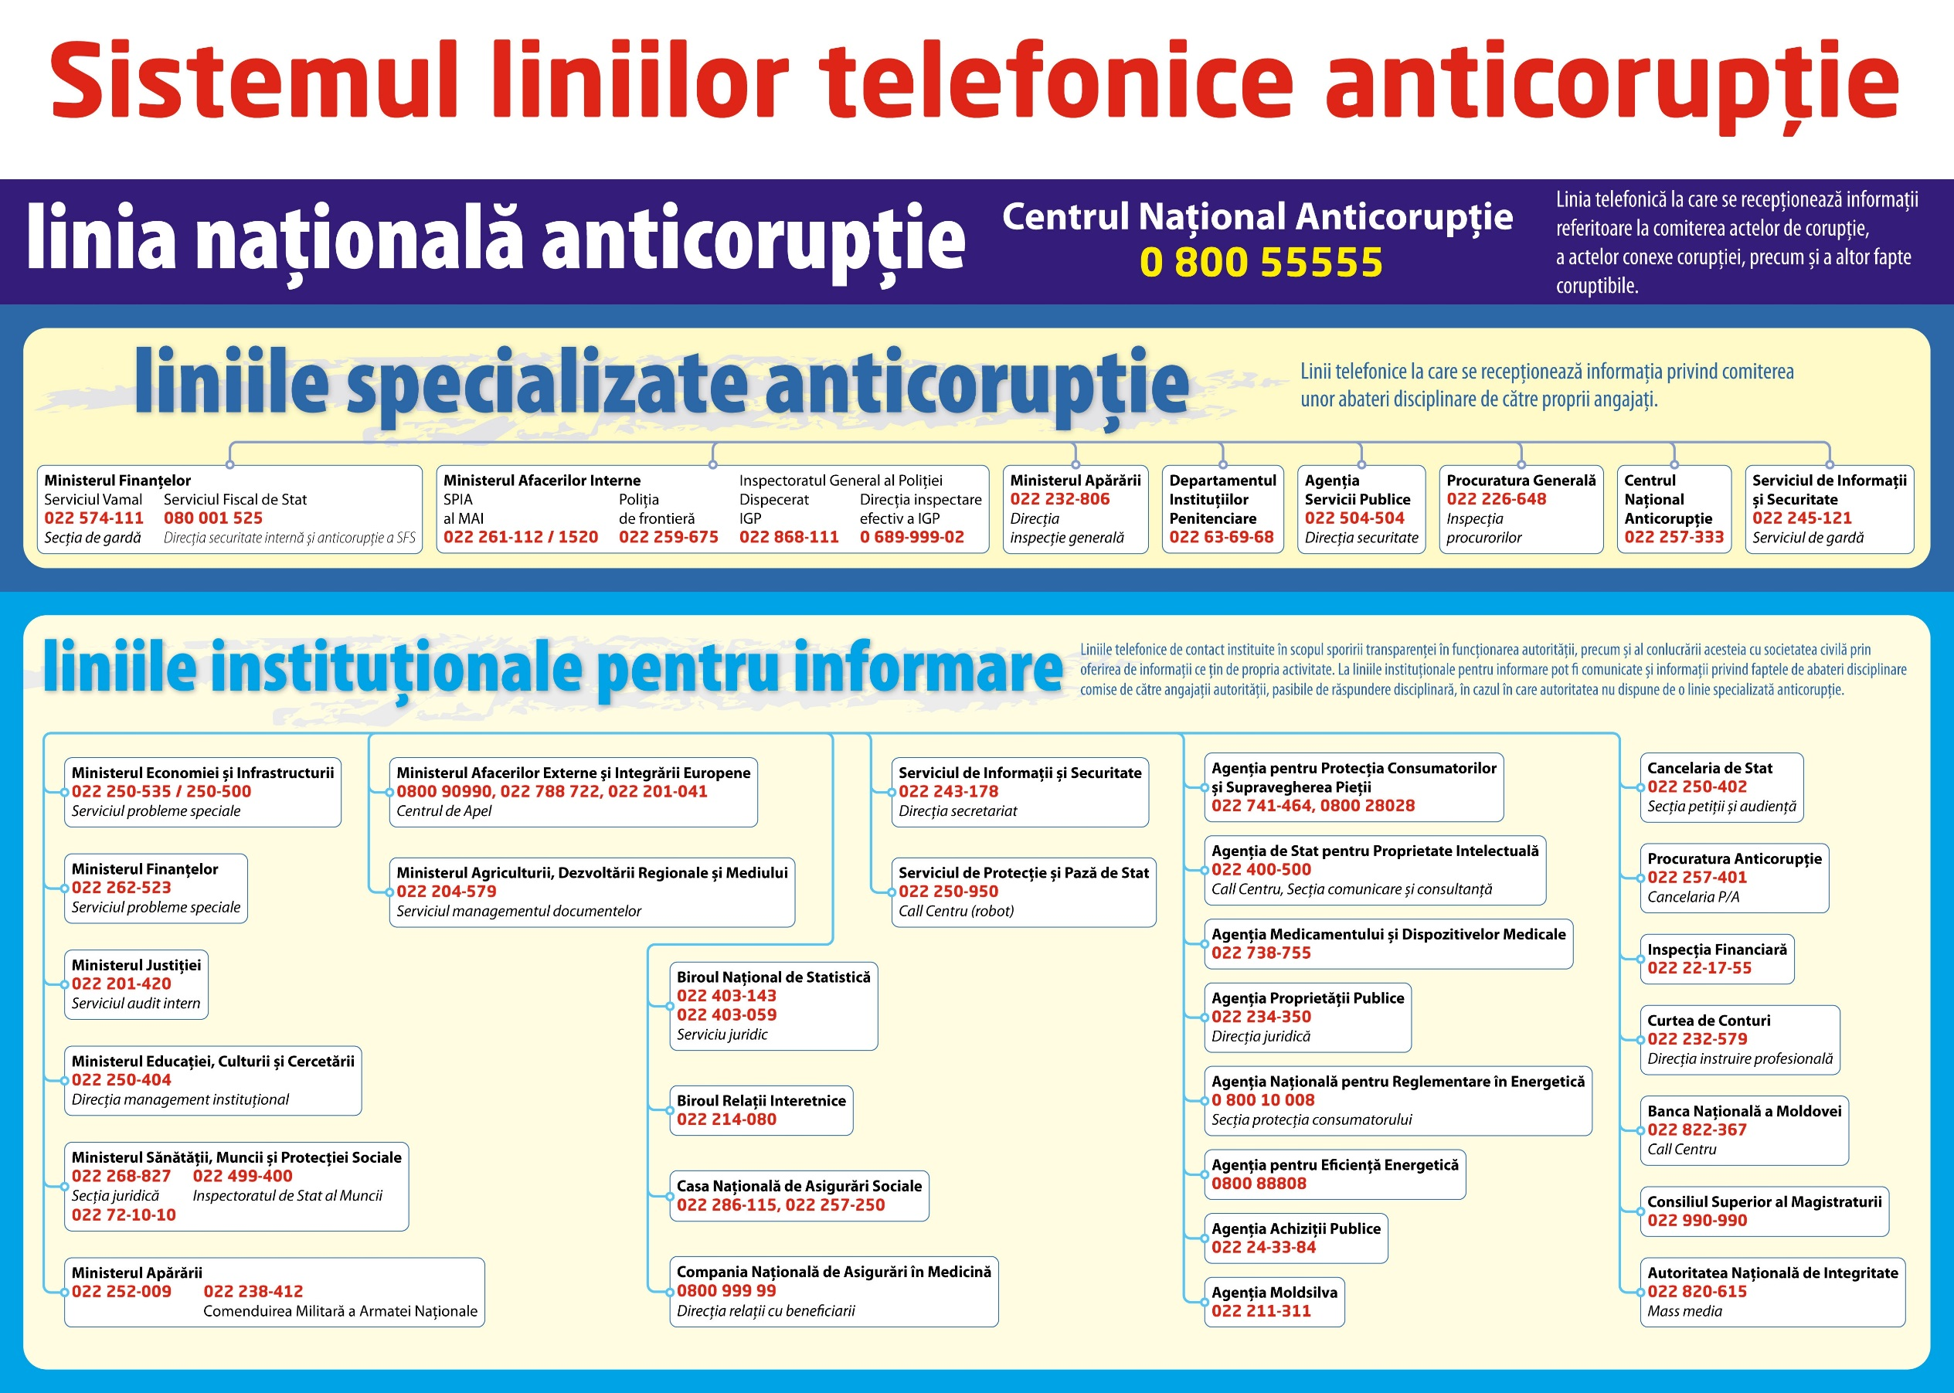

Slide 8
Cele mai bune practici și punctele forte în prevenirea și respectarea corupției în lume
Foreign Corrupt Practice Act – US - adoptata în 1977 și modificată în 1998 prin International Anti-Bribery Act din 1998;
UK Bribery Act - adoptată de Parlament la 8 aprilie 2010 și aplicată începând cu 1 iulie 2011;
SAPIN2 - France;
New Anti-corruption Law, ianuarie 2018, Argentina;
Anti-Unfair Competition Law (AUCL) China;
ISO 37001:16 este aliniat cu structura ISO 19600 referitor la sistemul de management al conformității

Slide 9
Nominalizarea „IMPLEMENTREA STANDARDELOR DE INTEGRITATE ÎN SECTORUL PRIVAT„
Participarea la nominalizare este deschisă pentru exponenții sectorului privat, care nu sunt subiecți ai Legii integrității nr.82/2017.
Nominalizarea are drept scop evidențierea societăților comerciale care implementează standarde de integritate în companii, iar prin exemplul său și bunele practici diseminate, facilitează şi încurajează implementarea standardelor de integritate în sectorul privat.

Slide 10
Categoriile de participanți la concurs
Sunt admiși pentru participare la nominalizare următoarele categorii de participanți (potrivit cerințelor Legii cu privire la întreprinderile mici şi mijlocii nr.179/21.07.2016):
Întreprinderi mari;
Întreprinderi mijlocii;
Întreprinderi mici
Pentru participare la nominalizarea respectivă vor fi prezentate:
Cererea de participare la concurs (www.chamber.md....)
Certificatul de înregistrare a întreprinderii (copie);
Raportul de auto-evaluare privind inițiativele anticorupție (pe site-ul www.chamber......) cu materialele justificative.
Participanții admiși la nominalizarea respectivă sunt scutiți de achitarea taxei de participare, care va fi acoperită de PNUD Moldova

Slide 11
Cerințele de aplicare la concurs
Fiecare participant elaborează un Raport de auto-evaluare cu privire la inițiativele sale anti-corupție (pe site-ul www.chamber.md....), care este prezentat în forma tabelară împreună cu materialele justificative.
La materiale justificative sunt atribuite:
Documentele de politici aprobate şi implementate (etică, conformitate, anti-corupție, anti-mită etc.);
Codul de etică/conduită;
Procedurile de raportare a neregulilor la locul de muncă şi protecția avertizorilor de integritate;
Procedurile de soluționare a conflictelor de interese;
Procedurile de declarare şi evaluare a cadourilor;
Procedurile de control intern;
Declarația managerială despre respectarea restricțiilor şi limitărilor pentru foștii agenți publici (www.chamber.md...);
Ordinul de desemnare şi fișa postului ofițerului de conformitate/a subdiviziunii responsabile şi raportul de activitate pentru a. 2019;
Alte documente relevante anexate la inițiativa participantului.

Slide 12
Cadrul naţional de reglementare
Legea integrităţii nr.82/25.05.2017
Legea privind avertizorii de integritate nr.122/12.07.2018
Strategia naţională de integritate şi anticorupţie pentru anii 2017-2020

Slide 13
Art. 37. Măsurile de asigurare a integrităţii în sectorul privat în relaţiile cu sectorul public
Climatul de integritate a mediului de afaceri în relaţiile cu sectorul public se cultivă prin:
a) respectarea procedurilor de achiziţie publică;
b) respectarea limitărilor de publicitate stabilite pentru agenţii publici;
c) respectarea restricţiilor şi limitărilor stabilite pentru foştii agenţi publici;
d) respectarea normelor de etică a afacerilor;
e) implementarea sistemelor de control intern;
f) transparenţa acţionariatului, fondatorilor, administratorilor şi beneficiarilor efectivi ai organizaţiilor comerciale;
g) transparenţa afacerilor sectorului privat cu statul.
Responsabilitatea pentru cultivarea climatului de integritate a mediului de afaceri revine administraţiei organizaţiilor comerciale.

Slide 14

Legea privind avertizorul de integritate nr.122/2018
Legea reglementează dezvăluirile practicilor ilegale din cadrul entităţilor publice şi private, procedura de examinare a acestor dezvăluiri, drepturile avertizorilor de integritate, măsurile de protecţie, obligaţiile şi competenţele autorităţilor responsabile de examinarea dezvăluirilor şi ale autorităţilor de protecţie a avertizorilor de integritate.

Slide 15




ISO 37001:2016
Sisteme de management anti-mită
Investigaţii preventive rezonabile cu referire la personal
Conflicte de interese interne şi externe
Cadouri, ospitalitate, donaţii şi beneficii similare
Semnalarea preocupărilor

Slide 16




ISO 37001:2016
Sisteme de management anti-mită
Identificarea posturilor supuse riscului de mituire
Evaluarea riscului de mituire
Investigarea şi tratarea cazurilor de mituire
Elaborarea şi respectarea normelor de etică şi deontologie
Conştientizare şi instruire

Slide 17
Care sunt beneficiile implementării unui program de prevenire a corupției în cadrul organizației?
Programele de conformitate au rolul de:
• a introduce controale interne la nivelul organizațiilor în vederea prevenirii fraudei, corupției, spălarea banilor și finanțarea terorismului
• a se asigura că îndeplinesc cerințele unor prevederi legislative în domenii precum concurența în mediul de afaceri, protecția datelor personale etc. Conform legislației anumitor state, cum ar fi, Spania, UK, US, existența unor programe de conformitate implementate eficient la nivelul organizațiilor poate duce la înlăturarea răspunderii penale a persoanei juridice.
Un program de conformitate eficient implementat are la bază o analiză de risc la nivel organizațional.

Slide 18

De ce Compliance?
  „Un mod onorabil de ducere a afacerilor este pe durată cel mai profitabil și lumea afacerilor apreciază un astfel de mod de ducere a afacerilor mult mai mult decât se crede.“ Robert Bosch
18

Slide 19

Modalităţi de sesizare CNA
Linia națională anticorupţie (non-stop)
0 800 55555
secretariat@cna.md
(mun. Chişinău bd. Ştefan cel Mare 198, MD-2004)
Sala de audienţă a CNA (8.00 – 17.00);
Pagina web a CNA – www.cna.md
Boxe pentru scrisori amplasate la cele 2 intrări în sediul CNA

Slide 20
MULŢUMESC PENTRU ATENŢIE !!!

